Slide 1






Biol. Simone Neiva Rodella
Diretora da Divisão de Meio Ambiente
Saev Ambiental
E-mail:ambiental@saev.com.br
Biol. Tatiane Gisele Alves
Ch. Setor de Diagnósticos e Proj. Ambientais
Saev Ambiental
E-mail:tatiane.alves@saev.com.br

Slide 2
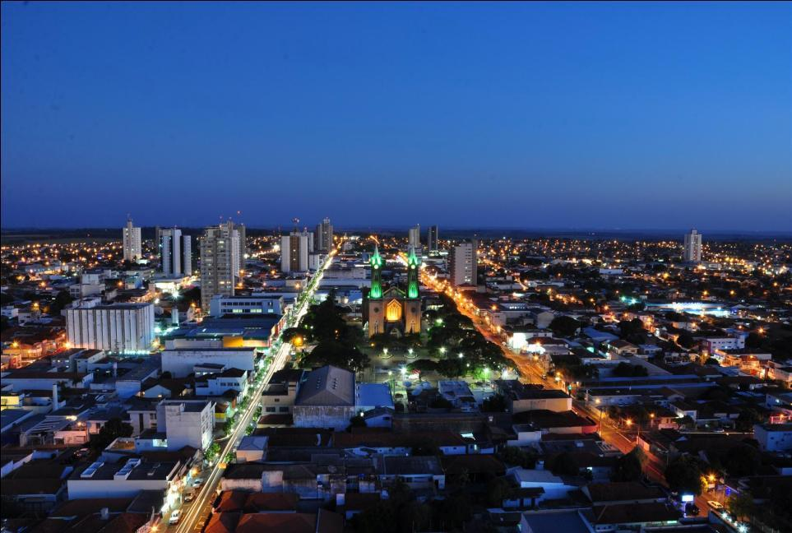
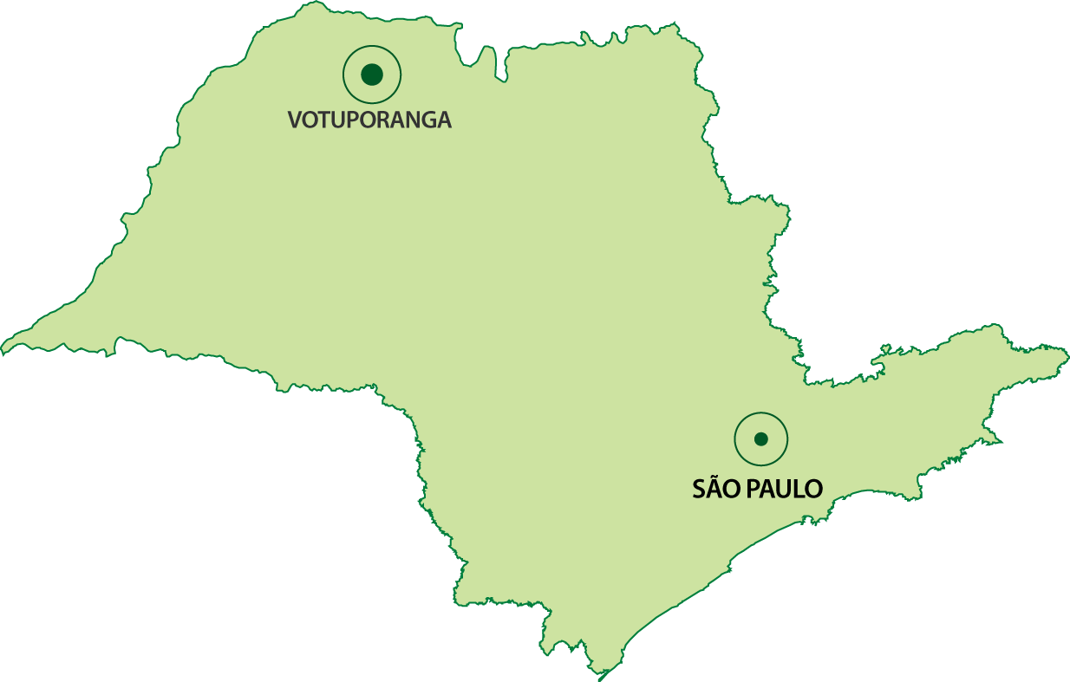

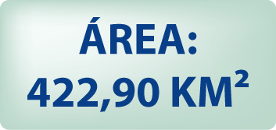
O Município de Votuporanga
Noroeste do Estado de SP;
520 km da Capital;
82 km de São José do Rio Preto
POPULAÇÃO
84.692 MIL hab.
(IBGE, 2010)

Slide 3
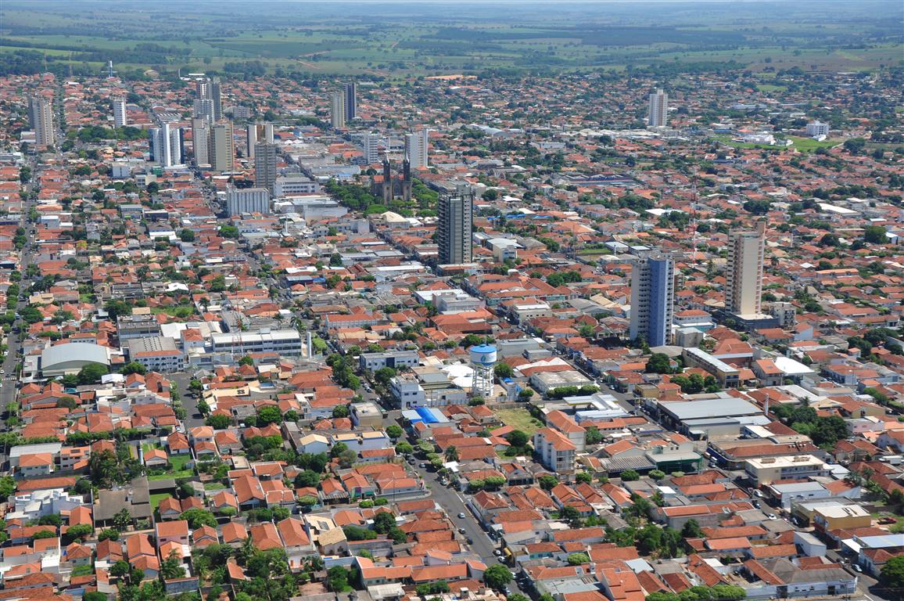
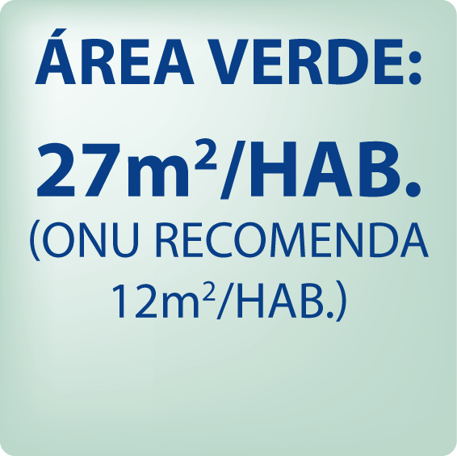


O Município de Votuporanga
IDH
ÍNDICE DE DESENVOLVIMENTO HUMANO
(2015)
0,78
RANKING AMBIENTAL PAULISTA 2014
Selo Município Verde Azul
Programa Município Verde Azul
2º colocado (participam mais de 600 municípios )

Slide 4
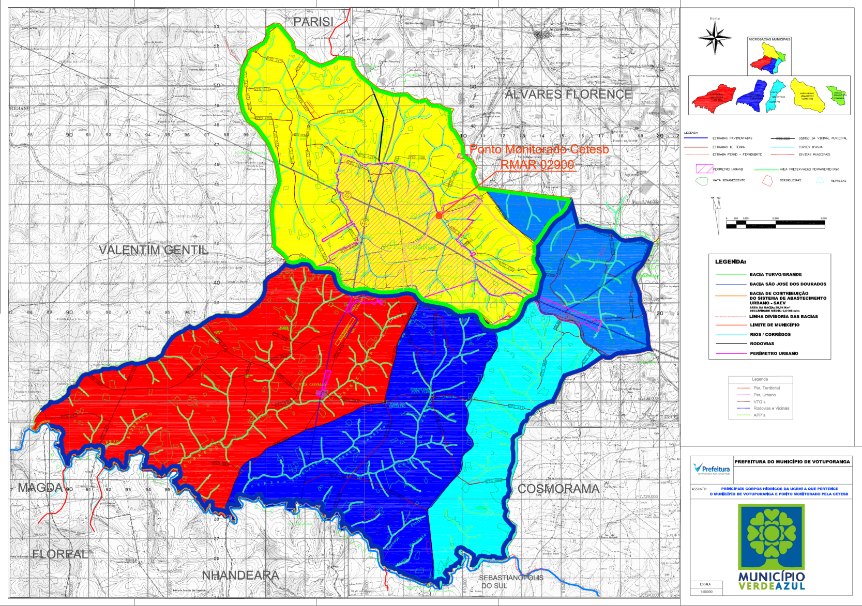

Hidrografia do Município
MARINHEIRINHO
PIEDADE
PRATA
CACHOEIRINHA
CANA REINO

Slide 5

Fontes de Água para Abastecimento Público
Aquífero Guarani: 2/3 provêm das águas subterrâneas, captados por meio de dois poços profundos, o primeiro perfurado em 1986, localizado na Zona Sul, com 1.300 m de profundidade; e o segundo, perfurado em 2004, na Zona Norte.
Córrego Marinheirinho: aproximadamente 1/3 vem de água superficial, pertencente à bacia do Turvo-Grande, onde se localiza a represa de captação do município.

Slide 6
RESUMO
Maior programa de recuperação ambiental já desenvolvido no município de Votuporanga;
Recuperação de todas as APP’s de córregos e nascentes localizadas na porção montante da microbacia do Marinheirinho;
Articulação com diferentes atores sociais (produtores, poder público, população);
Promoção da melhoria dos recursos hídricos destinados ao abastecimento urbano;
Remuneração dos produtores rurais
PSA- Pagamento por Serviços Ambientais.

Slide 7
MICROBACIA DO MARINHEIRINHO
Extensão total da bacia: 1.395,7 Km²;
Principal sistema produtor de água para abastecimento público do município;
Represa de captação: concluída em 1974, reserva um volume de 480 mil metros cúbicos;
Produção de água tratada: 164 litros por segundo;
Responsável pelo abastecimento de 35% da população;

Slide 8
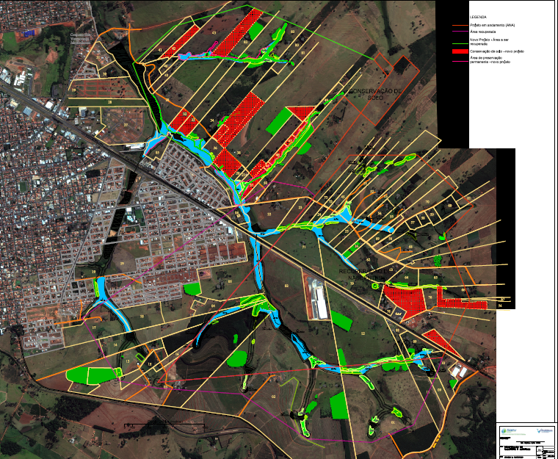
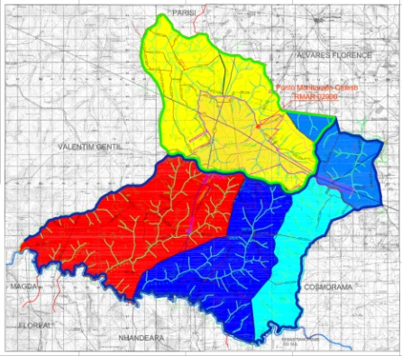
JUSTIFICATIVA
DIAGNÓSTICO POLÍCIA AMBIENTAL - 2008

Slide 9
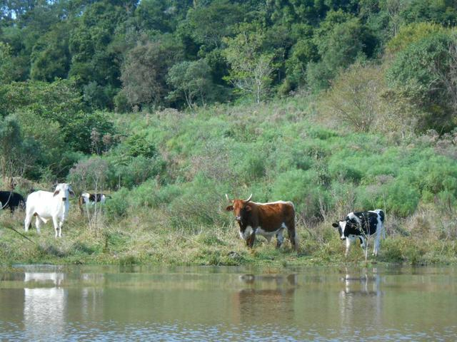

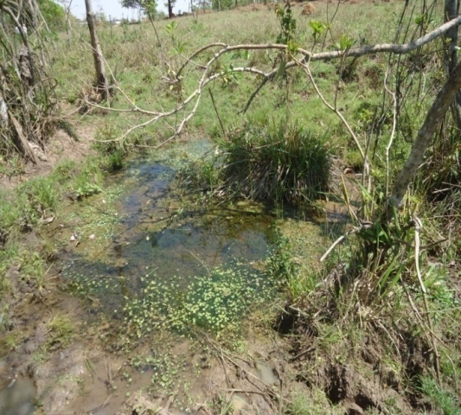
Justificativa
Diagnóstico – realizado em 2008 pelo 4º Batalhão de Policiamento Ambiental (situação alarmante)
Progressiva substituição da vegetação natural por vegetação exótica ou pastagem gerando sérios impactos ambientais;
processos erosivos e assoreamento da represa de captação;
vegetação remanescente: 3,7% em relação à superfície;
85 pequenas propriedades rurais (apenas 1 possuía APP em bom estado de conservação;
36 nascentes (nenhuma em bom estado de conservação);
130,66 há de APP’s vistoriadas, 24,75 há possuiam vegetação em estágio médio de regeneração e 9,41 em estágio inicial;
90,0 há (68,88% da área total ocupados por criação de bovinos e equinos e 6,5 há com cultivo agrícola;

Slide 10
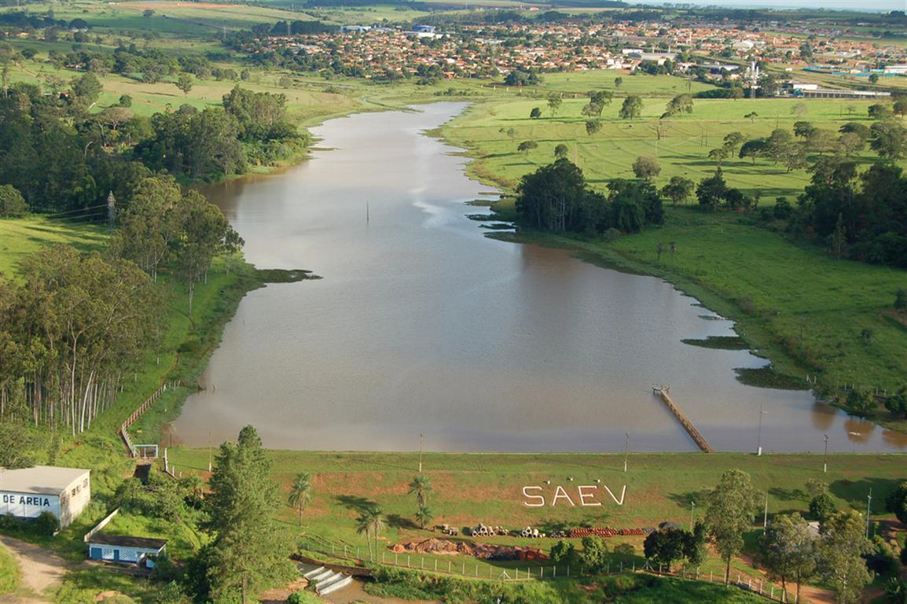
OBJETIVOS
Promover a recuperação e proteção do entorno das nascentes e córregos que abastecem a represa de captação;
devolver a vida ao manancial promovendo a volta da fauna ao ambiente;
aumentar a diversidade biológica local;
envolver a comunidade do entorno promovendo a sustentabilidade local através da preservação dos recursos naturais.

Slide 11
Projetos e Parcerias
RECURSO FEDERAL, ESTADUAL E MUNICIPAL
ANA - Agência Nacional de Águas – Recuperação de APP’s de nascentes;
FSA - Fundo Socioambiental Caixa – Recuperação de APP’s de córregos;
FECOP - Fundo de Estadual de Controle e Prevenção da Poluição – Pagamento por Serviços Ambientais;
SAEV Ambiental – Superintendência de Água, Esgoto e Meio Ambiente – Pagamento por Serviços Ambientais
Parcerias:
Promotoria Pública;
4º Batalhão da Polícia Ambiental;
Associação dos Produtores Rurais do Marinheirinho;
Universidade Pública.

Slide 12



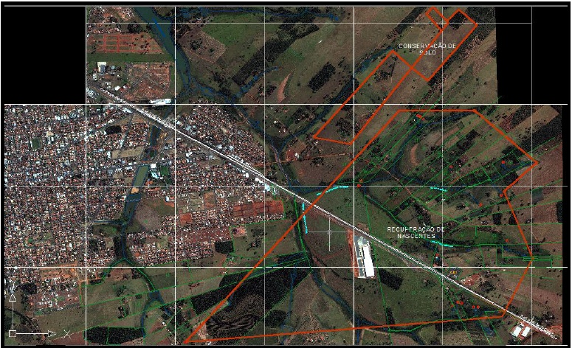
Projeto Olhos D’ Água
ANA – Agência Nacional de Águas
APP’s de nascentes

Slide 13
OBJETIVO
Projeto Olhos D’ Água
Proteção e Recuperação das áreas de preservação permanente de nascentes e Conservação de solo na Microbacia do Córrego Marinheirinho em propriedades localizadas na porção montante da represa de captação de abastecimento público do município de Votuporanga.

Slide 14
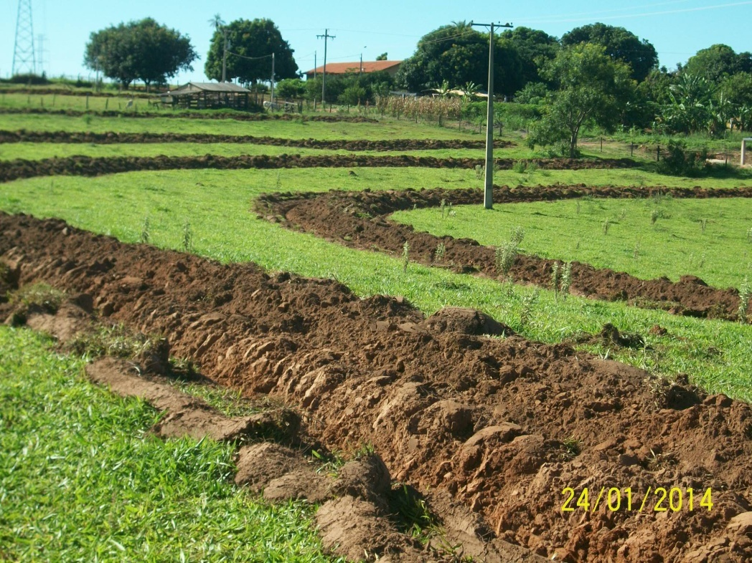
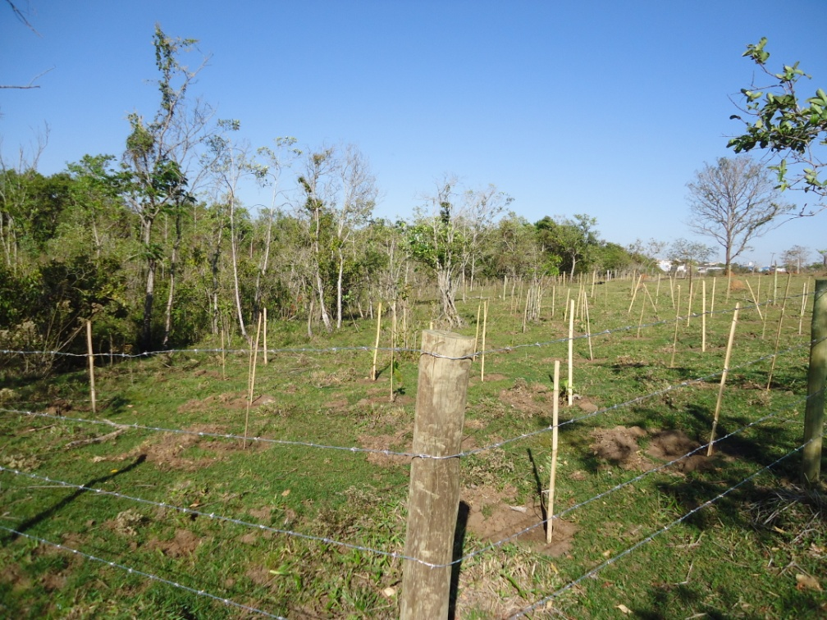
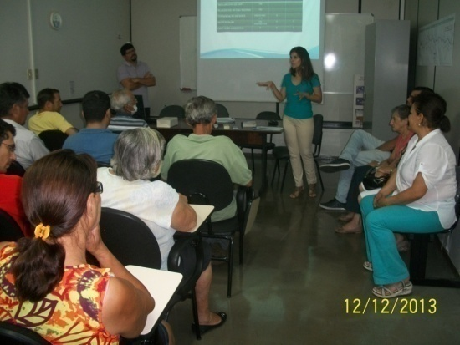
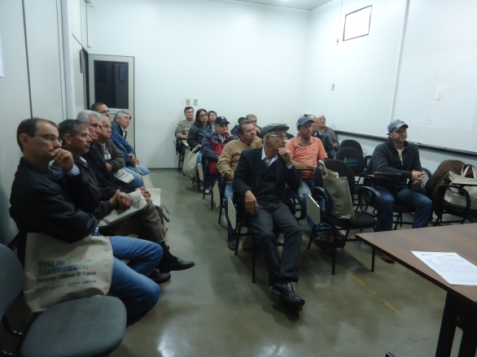
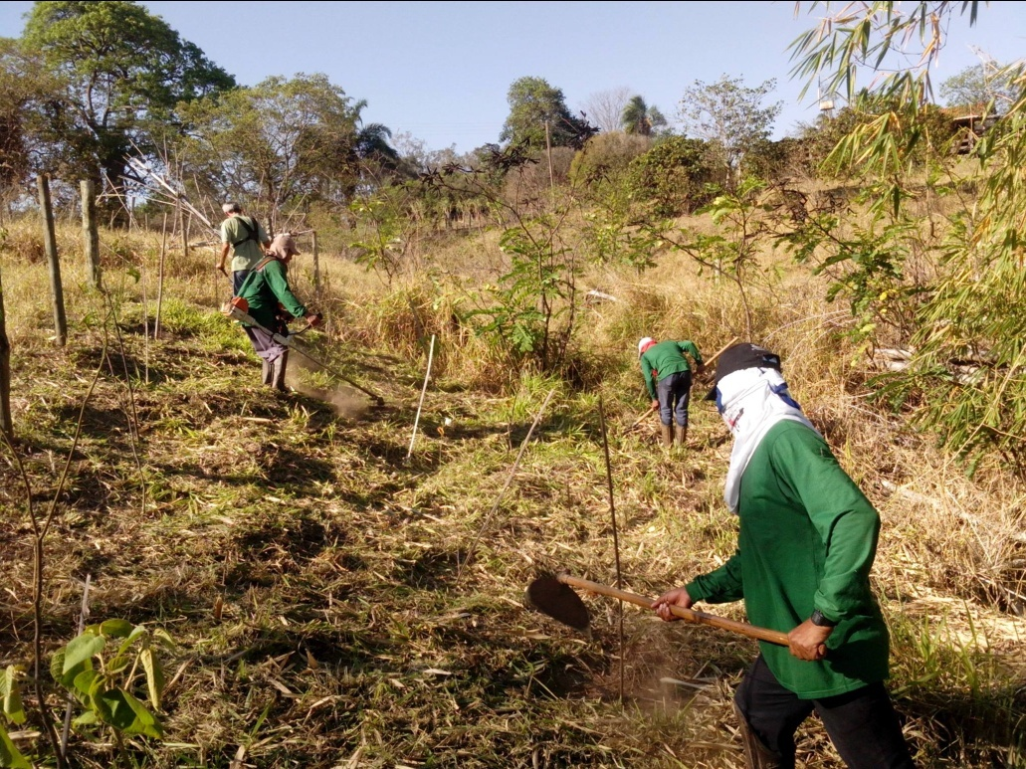
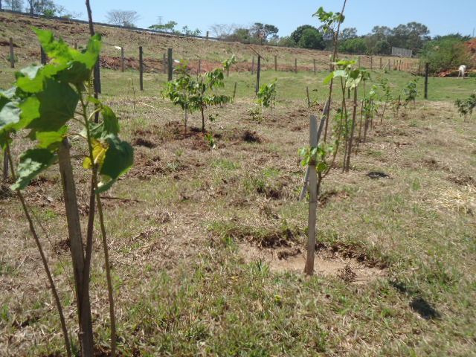
Metodologia
Projeto Olhos D’ Água
PROTEÇÃO
Conservação do solo – curvas em nivel
ISOLAMENTO
Cercamento das APP’s de nascentes
EDUCAÇÃO AMBIENTAL
Capacitações
Foto: Tatine Alves
CONSERVAÇÃO
Manutenção do plantio por 24 meses
RESTAURAÇÃO FLORESTAL
Plantio de espécies nativas regionais

Slide 15
Resultados
Projeto Olhos D’ Água
Início
Término
Ago/2013
Julh/2015
21 Nascentes cercadas e reflorestas (2450 mudas);
15 meses de manutenção e condução da regeneração natural;
60 ha de conservação de solo;
5 Capacitações.

Slide 16
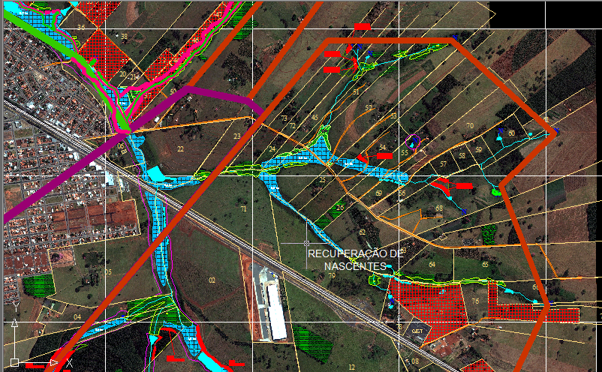
Projeto “Proteção das Águas da Microbacia do Córrego Marinheirinho”
FSA – Fundo Socioambiental Caixa

Slide 17

OBJETIVO
Proteção e Recuperação das áreas de preservação permanente de córregos localizados na Microbacia do Córrego Marinheirinho em propriedades localizadas na porção montante da represa de captação de abastecimento público do município de Votuporanga.

Slide 18
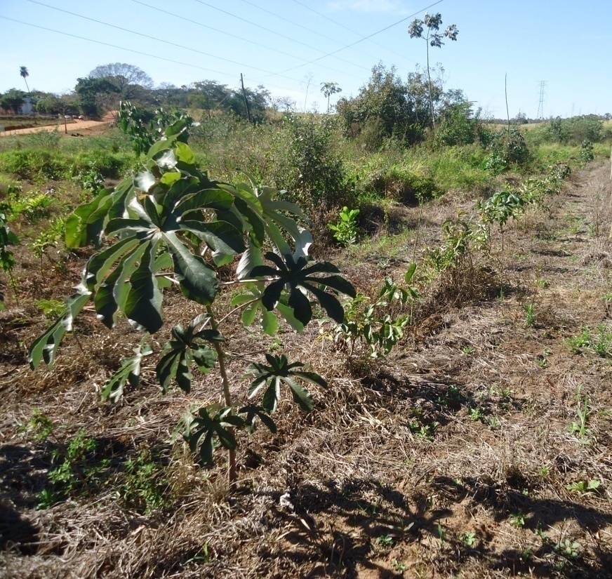
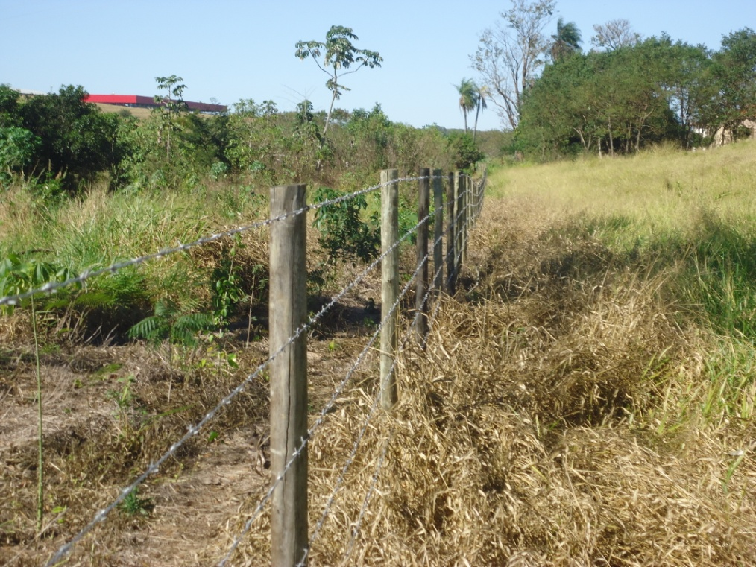
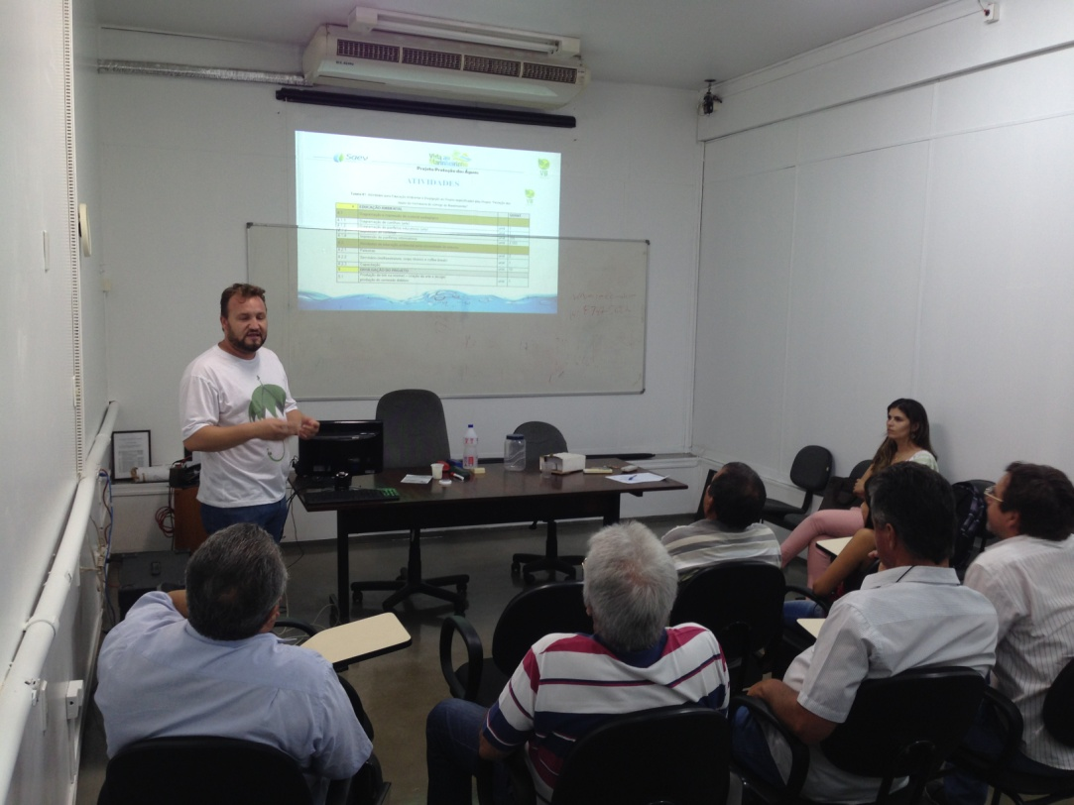
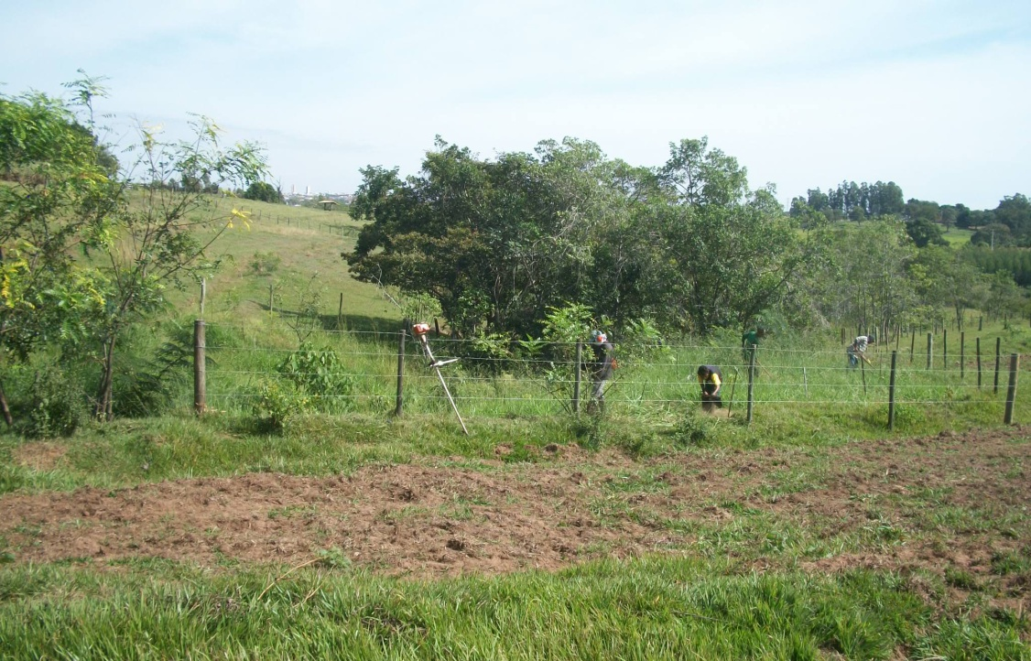
Metodologia
ISOLAMENTO
Cercamento das APP’s de córregos
RESTAURAÇÃO FLORESTAL
Plantio de especies nativas
Foto: Tatiane Alves
EDUCAÇÃO AMBIENTAL
Palestras, encontros, seminário
CONSERVAÇÃO
Manutenção do plantio

Slide 19
Resultados
Início
Término
Out/2013
Abr/2015
35 propriedades beneficiadas;
5082 mudas plantadas;
12 meses de manutenção;
01 capacitação.

Slide 20
PSA Mina D’ Água e PSA Vida ao Marinheirinho
FECOP E SAEV AMBIENTAL

Slide 21
OBJETIVO
O Projeto de PSA, que engloba recursos do FECOP E SAEV AMBIENTAL prevê a possibilidade de retorno financeiro aos proprietários rurais que, comprovadamente, adotarem práticas para a proteção e recuperação de nascentes, em área que abastece o manancial público.

Slide 22
Critérios
PSA Mina D’ Água
Até 4 nascentes/proprietário rural
Adesão voluntária;
Contratos entre produtores e a Prefeitura (define atividades e condições);
Prazos: entre 2 e 5 anos;
Valores dos pagamentos: (até R$ 600/nascente/ano) calculados considerando situação e importância da nascente.
Resultados
18 proprietários rurais inscritos;
34 nascentes recuperadas e remuneradas;

Slide 23

Matéria – Jornal Repórter Brasil
Novembro/2014

Slide 24
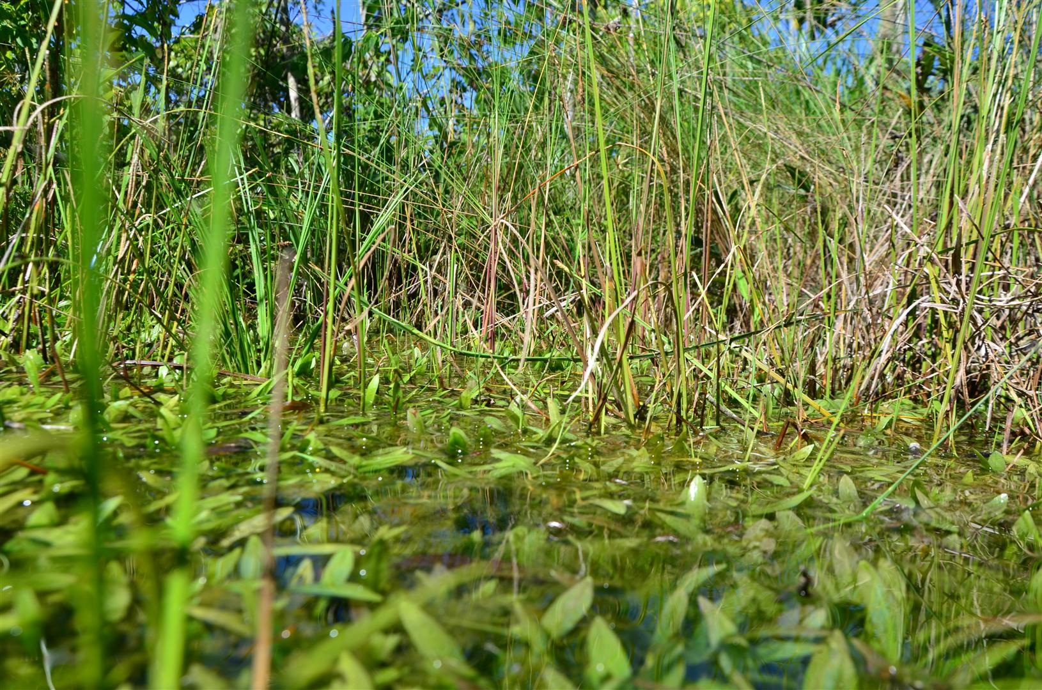



OBRIGADA
Biól. Simone Neiva Rodella
Dir. Divisão de meio Ambiente
Saev Ambiental
E-mail:ambiental@saev.com.br

